Slide 1
Projeto de PO-233 Call Center – Problema de Otimização
Alunos: Eduardo K. Imagawa, Pedro A. de Souza, Rafael B. Gonçalves

Slide 2
Descrição do Problema
Banco Português
Para aumentar a venda de um produto de depósito a prazo, contratou um call center.
Call Center
Entra em contato com os consumidores.
Estratégia
Atualmente liga para toda a base de contatos.
Produtos Contratados
Proporção de pessoas que contrataram o produto é de 11,27% (4640 de 41188).

Slide 3






Cenário Atual
PRODUTO:
DEPÓSITO A PRAZO
CALL CENTER
CLIENTES

Slide 4
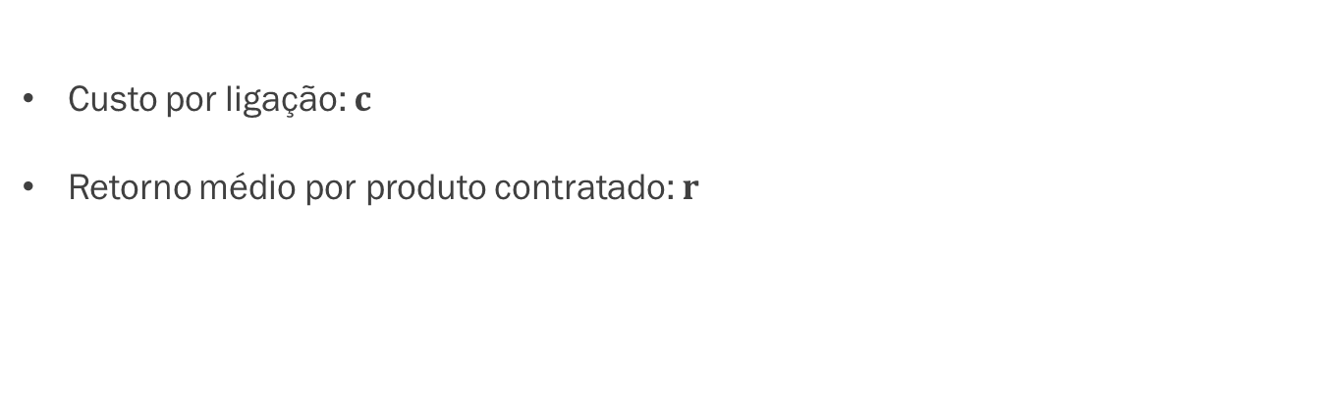
Case: Problema de Otimização
Para tornar o case em questão em um problema de otimização, em que o objetivo é escolher a quantidade ideal de pessoas que maximize o lucro do banco, toma-se as seguintes premissas:
Custo por ligação: $c$
Retorno médio por produto contratado: $r$

Slide 5

Cenário Proposto
MÁXIMO RETORNO
CLIENTES
ESCOLHA ÓTIMA DE CLIENTES
DADOS
MODELO

Slide 6
Etapas do Projeto
1.
2.
3.
4.
5.
Análise Exploratória
Pré Processamento
Avaliação dos Modelos
Escolha do Melhor Modelo
Escolha Ótima dos Clientes

Slide 7
Variáveis Analisadas
Dados do último contato realizado na atual campanha
Outros Atributos da Campanha
" contact " : Qualitativo nominal.
" month “: Qualitativo nominal.
"day_of_week": Qualitativo nominal.
"campaign": Quantitativo discreto.
"pdays“: Quantitativo discreto.
"previous“: Quantitativo discreto.
"poutcome“: Quantitativo discreto.
Dados do Cliente
Atributos de contexto social e econômico
"age": Quantitativo discreto.
"job : Qualitativo nominal.
"marital": Qualitativo nominal.
"education": Qualitativo ordinal.
"default": Qualitativo discreto.
"housing": Qualitativo discreto.
"loan": Qualitativo discreto.
"emp.var.rate": Quantitativo contínuo.
"cons.price.idx": Quantitativo contínuo.
"cons.conf.idx": Quantitativo contínuo.
"euribor3m": Quantitativo contínuo.
"nr.employed": Quantitativo contínuo.

Slide 8
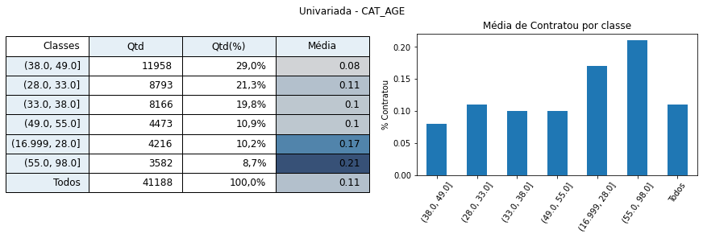
Análise Exploratória
Análise Univariada
Para os atributos quantitativos, fez-se uma separação em dez grupos de mesmo tamanho (decis) e, em seguida, foi aplicado o teste-t para comparar a distribuição da classe objetivo, para grupos de decis adjacentes.
Análise Multivariada
Combinação de atributos
Correlações

Slide 9
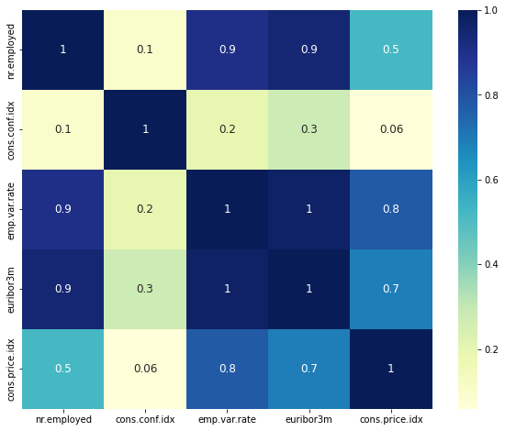
Análise Exploratória
Correlação entre atributos macroeconômicos

Slide 10
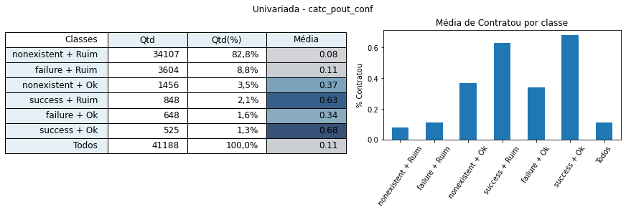
Análise Exploratória
Combinação de atributos

Slide 11
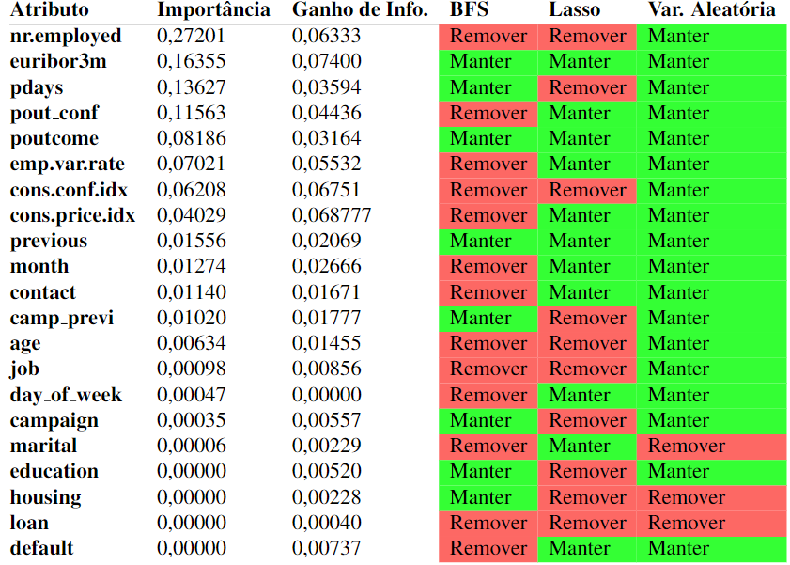
Pré-Processamento
Seleção de Atributos
Métodos auxiliares para seleção
Feature Importance
Uso de Random Forest para importância do atributo nas primeiras quebras das árvores da floresta.
Ganho de Informação
Resperada na entropia causada pela partição dos exemplos de acordo com este atributo.
Backward Feature Elimination
Seletor de atributos sequencial que remove recursos para formar um subconjunto de maneira gananciosa.
Regularização Lasso
Adiciona o valor absoluto de magnitude do coeficiente como termo de penalidade para a função de perda da regressão.
Variável Aleatória
Cria uma coluna com valores aleatórios e compara a com a feature importance das outras colunas.

Slide 12
Pré-Processamento
Seleção de atributos
Da análise exploratória, eliminou-se:
default
days_of_week
Da análise com os métodos auxiliares, eliminou-se:
loan
housing
marital
Devido à alta correlação, eliminou-se:
nr.employed
cons.conf.idx
emp.var.rate
Transformação dos dados
Categorização dos quantitativos discretos
age, pdays, campaign
Normalização quantitativos contínuos
One-Hot-Encoding nos dados categóricos finais

Slide 13
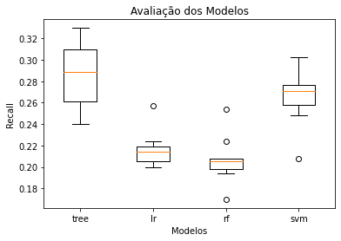
Avaliação dos Modelos
Principal métrica analisada - Recall
Separação da base em 80% (32950) para treino e 20% (8238) pra teste
Modelos Avaliados
Decision Tree
Regreesão Logística
Floresta Aleatória
SVM
Avaliação utilizando validação cruzada com 10 divisões
Estratégia de hiperparametrização - GridSearch

Slide 14
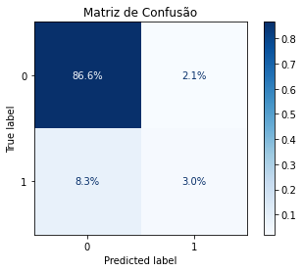
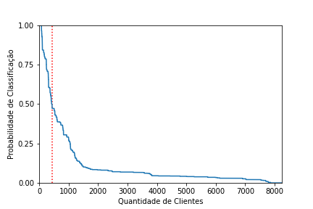
Avaliação dos Modelos
Utilizando-se o Teste de Friedman e os Pós-testes de Nemenyi e Bonferroni-Dunn, escolheu-se a Árvore de Decisão
Desempenho da Árvore de Decisão na base de teste
Acurácia = 0,90
Precisão = 0,60
Recall = 0,27
F1 = 0,37
Ordenação do público com base na probabilidade interna do modelo

Slide 15
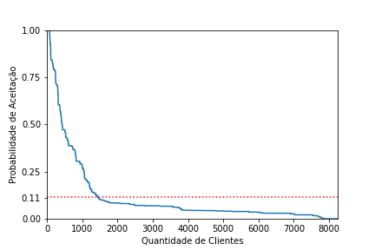
Problema de Omização
Calibração da probabilidade do modelo
Estima a própria probabilidade do cliente comprar o produto

Slide 16


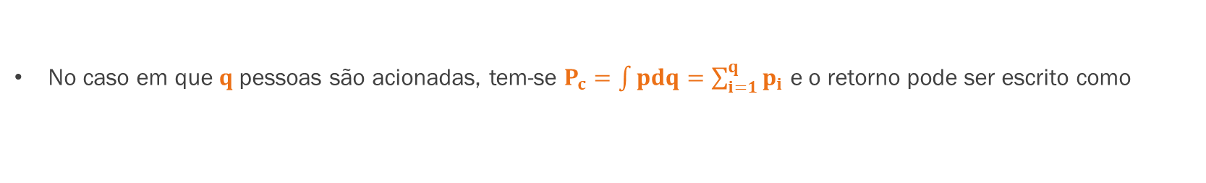
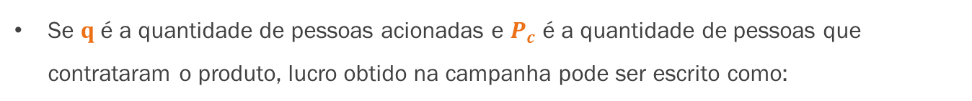
Problema de Omização
Se $q$ é a quantidade de pessoas acionadas e $P_{c}$ é a quantidade de pessoas que contrataram o produto, lucro obtido na campanha pode ser escrito como:
$$R=rP_{c}−cq$$
No caso em que todas as pessoas ($Q_{t}$) são acionadas, tem-se:
$$R_{0}=rP_{c0}−{cQ}_{t}$$
O$nde P_{c0}=0,113Q_{t}$
No caso em que $q$pessoas são acionadas, tem-se $P_{c}=\int{pdq=\sum_{i=1}^{q}{p_{i}}}$ e o retorno pode ser escrito como
$$R=r\sum_{i=1}^{q}{p_{i}}−cq$$
Resolução numérica: achar $q$ que máximiza $R$

Slide 17
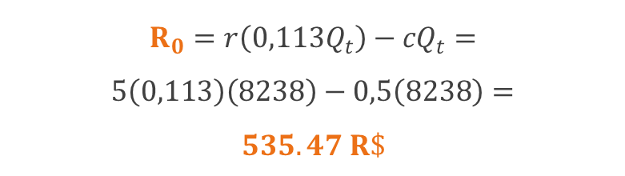
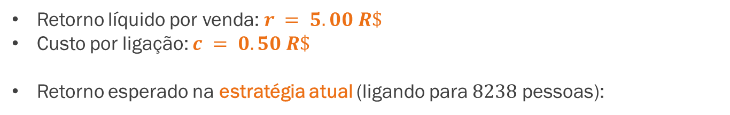
Cenário Hipotético
Retorno líquido por venda: $r = 5.00 R\$$
Custo por ligação: $c = 0.50 R\$$
Retorno esperado na estratégia atual (ligando para $8238$ pessoas):
$$R_{0}=r\left(0,113Q_{t}\right)−{cQ}_{t}=$$
$$5\left(0,113\right)\left(8238\right)−0,5\left(8238\right)=$$
$$535.47 R\$$$

Slide 18
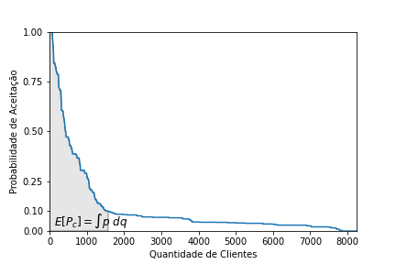
Cenário Hipotético
Utilizando modelo para maximizar o retorno:
O máximo retorno esperado $R =2410.01 R\$$, ocorre para o caso em que a quantidade de ligações é 1573.

Slide 19
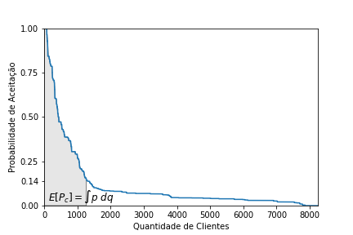
Cenário Hipotético - 2
$r = 5.00 R\$$ e $c = 0.75 R\$:$ $R_{0}=−1524.03 R\$$
O máximo retorno esperado $R =2061.78R\$$, ocorre para o caso em que a quantidade de ligações é 1269.

Slide 20
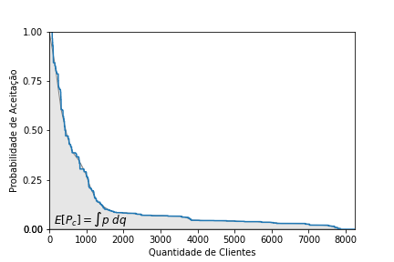
Cenário Hipotético - 3
$r = 50.00 R\$$ e $c = 0. 50 R\$:$ $R_{0}=\text{46132.80}R\$$
O máximo retorno esperado $R =\text{46509.17}\$$, ocorre para o caso em que a quantidade de ligações é 7857.

Slide 21
Fim :)

